Slide 1


TIẾT 26

Slide 2


KHỞI
ĐỘNG

Slide 3



TỔ CHỨC CÁC HOẠT ĐỘNG VẬN DỤNG SÁNG TẠO

Slide 4
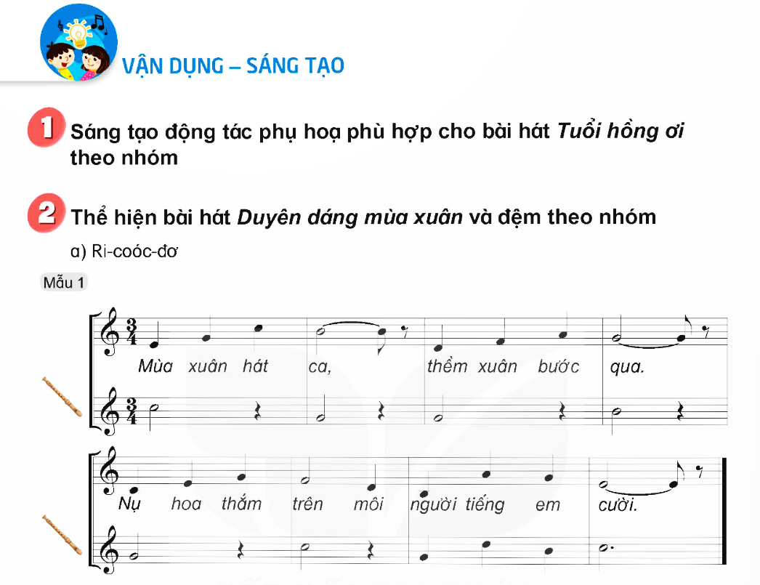



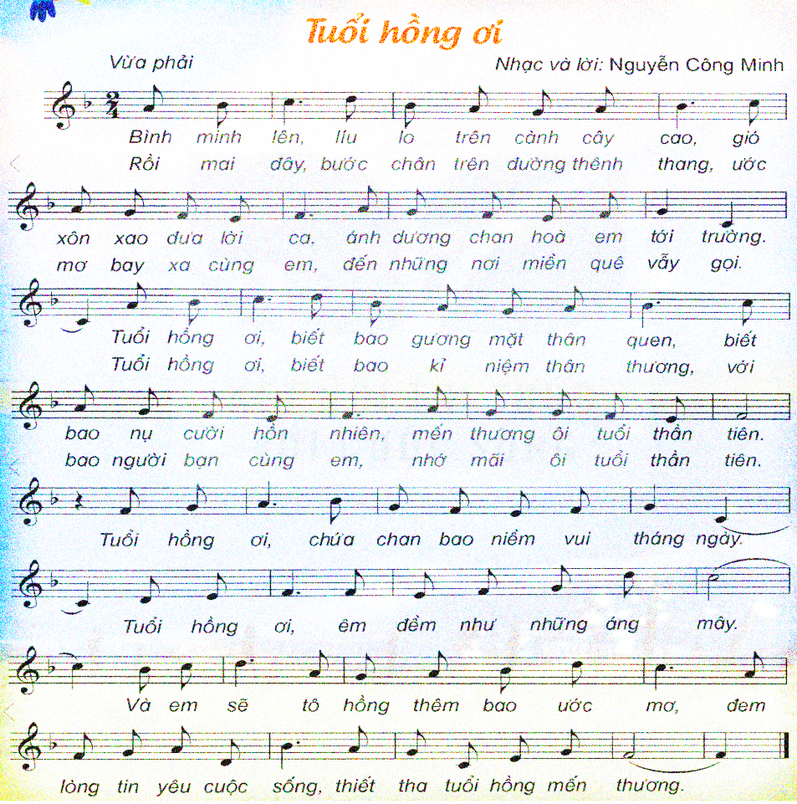

Slide 6
